Slide 1
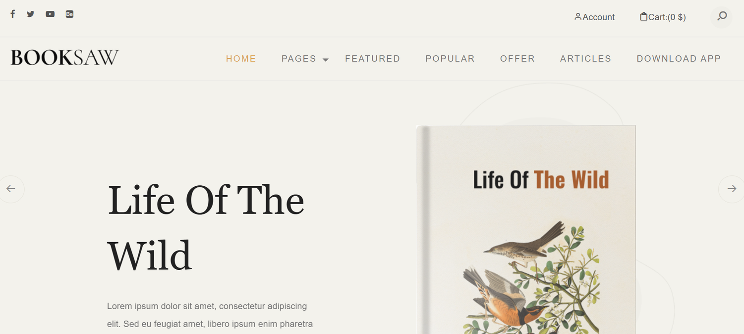
Báo cáo giữa kì
Accessibility testing (WCAG cơ bản) + checklist + đề xuất fix.
GVHD: Th.S Phạm Trọng Huynh
Người trình bày: Nguyễn Phú Thọ - Lớp CNPM2
Web testing: BookSaw

Slide 2
Tổng quan & Mục tiêu
Vấn đề: Đánh giá website Booksaw Template từ trạng thái "đẹp nhưng khó dùng" sang đạt chuẩn quốc tế hỗ trợ người khuyết tật
Tiêu chuẩn: Áp dụng chuẩn WCAG 2.1 AA của W3C với 28 test cases.
Mục tiêu chính: Kiểm tra 4 nguyên tắc POUR: Perceivable, Operable, Understandable, Robust.
Tăng điểm số Lighthouse Accessibility từ 65 lên trên 90 điểm.
Phát hiện lỗi, đề xuất fix và hoàn thiện checklist Excel.

Slide 3
Phạm vi kiểm thử (Scope)
In-Scope (Trong phạm vi): * Kiểm thử 100% trang chủ index.html
28 test cases (WCAG 2.1 AA).
Các nhóm chức năng: Logo, Tìm kiếm, Giỏ hàng, Menu dropdown, Lưới sản phẩm, Slider.
Out-Scope (Ngoài phạm vi): Backend API, Mobile app, Hiệu năng (Performance), Bảo mật (Security)
Đối tượng mô phỏng: Người mù (dùng screen reader), người già (cần zoom, màu rõ), người khuyết tật tay (chỉ dùng bàn phím).

Slide 4
Chiến lược & Công cụ kiểm thử
Phương pháp: Kiểm thử hộp đen (Black-box Testing).
Chiến lược: Kết hợp Automated Testing (quét tự động), Manual Testing (thủ công) và Exploratory Testing.
Công cụ chính:
axe DevTools & Lighthouse: Quét lỗi tự động (phát hiện 80% lỗi).
F12 Elements & Bàn phím (Tab): Kiểm tra HTML và điều hướng.

Slide 5
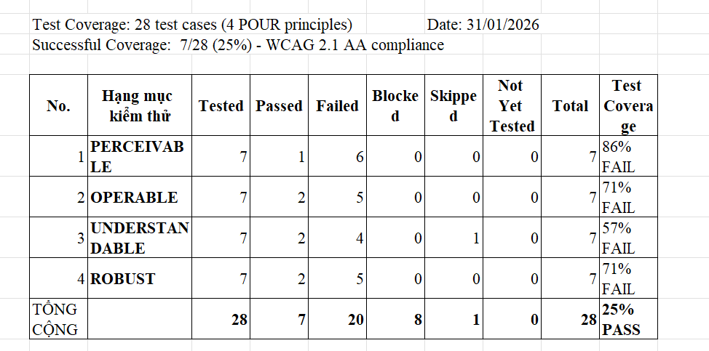
Kết quả thực thi Test Cases (Manual)
Tổng số ca kiểm thử: 28 test cases (chia đều 4 nhóm POUR).
Tỷ lệ đạt (Pass Rate): Chỉ 25% (7/28 cases Passed), 20 Failed, 1 Skipped.
Chi tiết tỷ lệ Failed theo nhóm:
Perceivable (Nhận thức được): 86% FAIL.
Operable (Vận hành được): 71% FAIL.
Understandable (Hiểu được): 57% FAIL.
Robust (Mạnh mẽ): 71% FAIL.

Slide 6
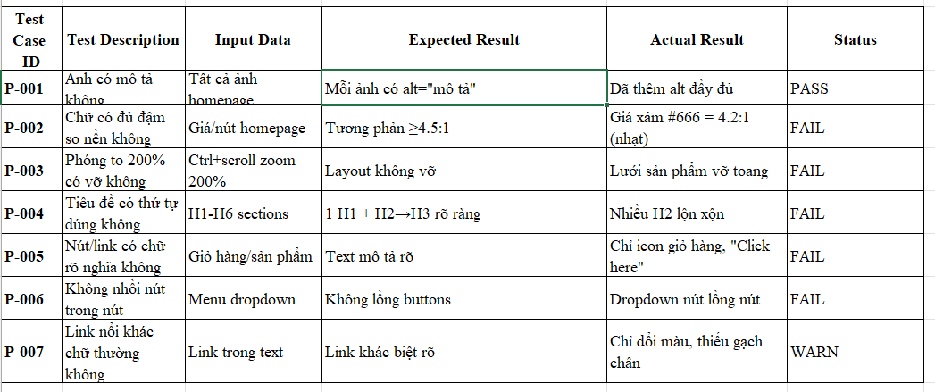
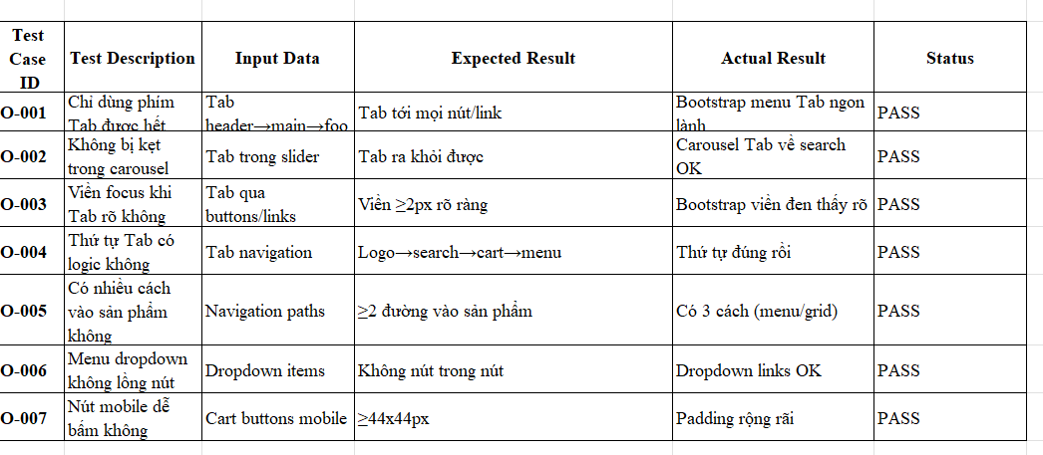
Kết quả thực thi Test Cases (Manual)
Accessibility Testing - Perceivable: Kiểm thử Khả năng tiếp cận - Nhận thức được
Accessibility Testing - Operable Principle: Kiểm thử Khả năng tiếp cận - Nguyên tắc Vận hành được.

Slide 7
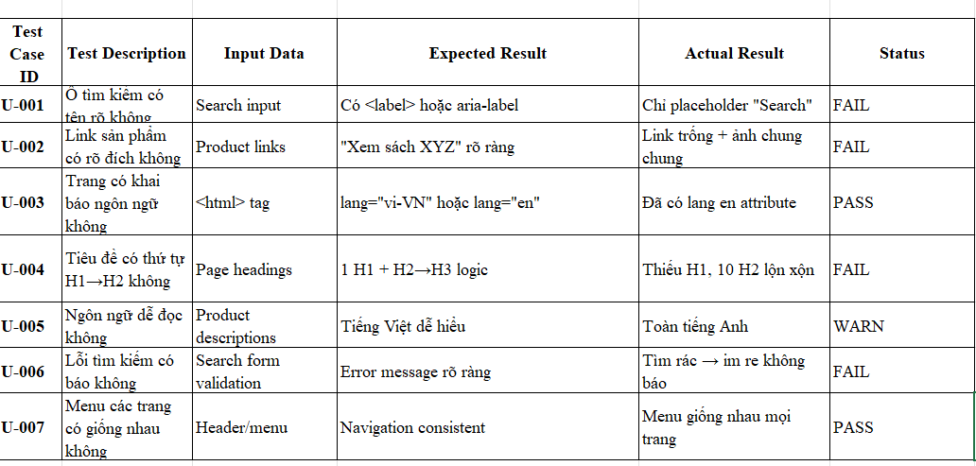
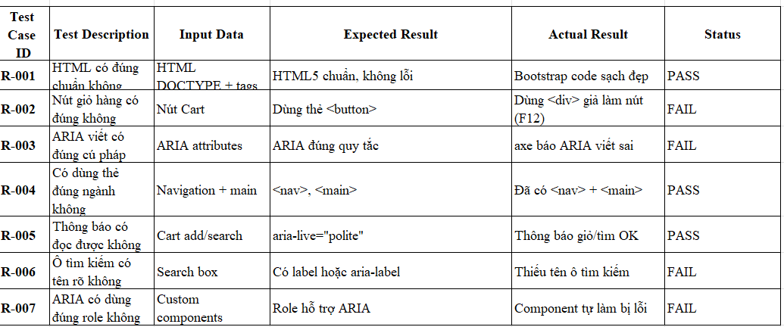
Kết quả thực thi Test Cases (Manual)
Accessibility Testing - UNDERSTANDABLE: Kiểm thử Khả năng tiếp cận - Nguyên tắc Hiểu được.
Accessibility Testing - Robust Principle: Kiểm thử Khả năng tiếp cận - Nguyên tắc Mạnh mẽ

Slide 8
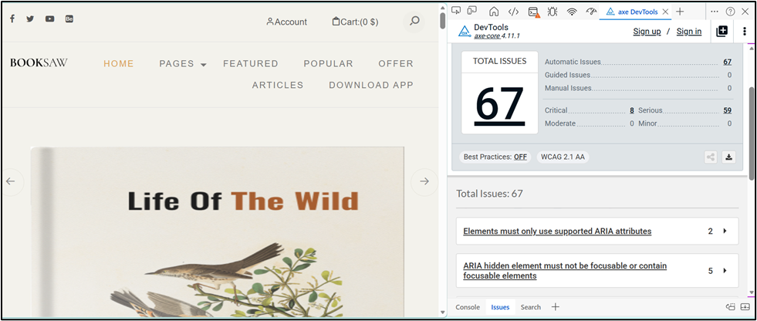
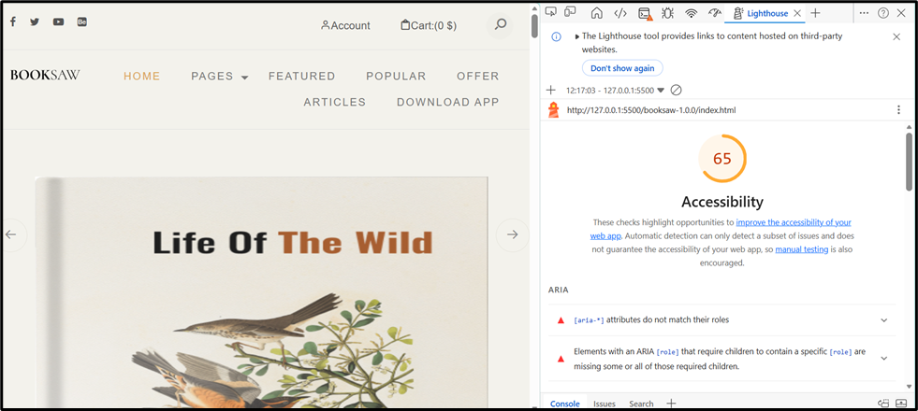
Kết quả Automation Test (Quét tự động)
axe DevTools: Phát hiện 67 lỗi chỉ trong 5 giây. Bao gồm 8 lỗi Critical và 59 lỗi Serious.
Lighthouse: Điểm Accessibility đạt 65/100, phát hiện 30 issues tổng quan (chi tiết 68 lỗi).
Nhận xét: Tỷ lệ trùng lặp lỗi giữa hai công cụ lên tới 95%.

Slide 9
Báo cáo Lỗi & Độ ưu tiên (Bug Report)
Tổng số lỗi duy nhất: 83 lỗi (Kết hợp Axe và Lighthouse).
Phân loại mức độ:
CRITICAL (12 lỗi): Lỗi ARIA inputs, sai Role, Invalid ARIA.
SERIOUS (67 lỗi): Độ tương phản thấp (30+ lỗi), thiếu Text Links (18+ lỗi), ẩn phần tử sai (aria-hidden).
MODERATE (4 lỗi ): Sai thứ tự thẻ Heading, thiếu thẻ main

Slide 10
Tổng kết & Đề xuất hành động
Đánh giá: Giao diện Bootstrap responsive tốt, tuy nhiên khả năng tiếp cận (Accessibility) hiện tại chưa đạt chuẩn do sai sót nhiều về HTML và ARIA.
Đề xuất hành động
Developer cần ưu tiên khắc phục ngay 4 lỗi CRITICAL (form labels, ARIA invalid).
Thực hiện Retest và Re-scan Lighthouse để đảm bảo điểm >90.
Bàn giao checklist Excel chuẩn WCAG cho team để tái sử dụng ở dự án sau.

